Slide 1

BÀI 21
CON NGƯỜI VIỆT NAM
MAI AN TIÊM
TIẾT 1+ 2

Slide 2
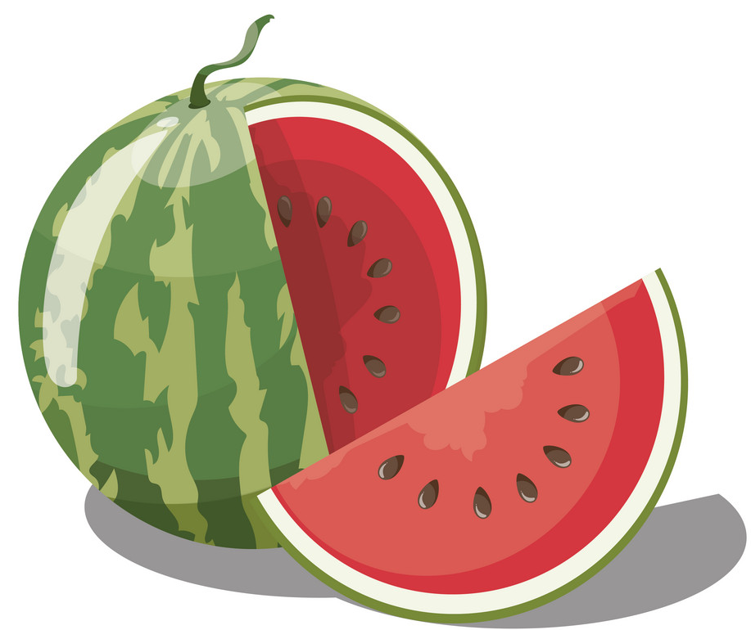
BÀI 21
MAI AN TIÊM
BÀI 21
Giải câu đố
Vỏ xanh, ruột đỏ, hạt đen
Hoa vàng, lá biếc, đố em quả gì?
Notes:
Các con đã học hết chủ điểm giao tiếp và kết nối ở tuần 29. Ở tuần học này cô trò mình sẽ tìm hiểu về chủ điểm con ng việt nam.
SL 4 + Mở đầu cho chủ điểm này cô có câu đố sau …… (quả dưa hấu)
+ Chính xác rồi câu đố nhắc đến 1 loại quả có màu xanh ở ngoài vỏ nhưng bên trong ruột màu đỏ, có rất nhiều hạt đen. Qủa này chính là quả dưa hấu. cô trò mình sẽ cùng tìm hiểu về nguồn gốc ra đời của quả dưa hấu trong bài đọc Mai An Tiêm.

Slide 3
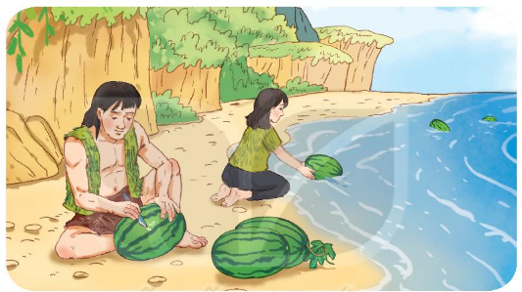

Slide 4

YÊU CẦU CẦN ĐẠT
Đọc đúng, rõ ràng, biết ngắt, nghỉ hơi hợp lí.
01
Trả lời được các câu hỏi liên quan bài đọc. Nêu được nội dung bài học.
02
Tìm được từ ngữ chỉ hoạt động, đặt được câu có từ chỉ hoạt động.
03
Notes:
Qua bài học các cần đạt các yêu cầu sau

Slide 5
MAI AN TIÊM
Ngày xưa, có một người tên là Mai An Tiêm được vua Hùng yêu mến nhận làm con nuôi. Một lần, vì hiểu lầm lời nói của An Tiêm nên nhà vua nổi giận, đày An Tiêm ra đảo hoang.
Ở đảo hoang, hai vợ chồng An Tiêm dựng nhà bằng tre nứa, lấy cỏ phơi khô tết thành quần áo.
Một hôm, An Tiêm thấy một đàn chim bay qua thả xuống loại hạt đen nhánh. Chàng bèn nhặt và gieo xuống cát, thầm nghĩ: “Thứ quả này chim ăn được thì người cũng ăn được”. Rồi hạt nảy mầm, vươn thành một loại cây dây bò lan rộng. Cây ra hoa rồi ra quả. Quả có vỏ màu xanh thẫm, ruột đỏ, hạt đen nhánh, có vị ngọt và mát. Vợ chồng An Tiêm đem hạt gieo trồng khắp đảo.
Mùa quả chín, nhớ vua cha, An Tiêm khắc tên mình vào quả, thả xuống biển, nhờ sóng đưa vào đất liền. Một người dân vớt được quả lạ đem dâng vua. Vua hối hận cho đón vợ chồng An Tiêm trở về.
Thứ quả lạ đó là giống dưa hấu ngày nay.
(Theo Nguyễn Đồng Chi)
Notes:
Để các con dễ đọc, dễ tìm hiểu bài cô chia bài này thành 4 đoạn. Gọi 4 HS đọc nối tiếp 4 đoạn

Slide 6
MAI AN TIÊM
Ngày xưa, có một người tên là Mai An Tiêm được vua Hùng yêu mến nhận làm con nuôi. Một lần, vì hiểu lầm lời nói của Mai An Tiêm nên nhà vua nổi giận, đày An Tiêm ra đảo hoang.
Ở đảo hoang, hai vợ chồng An Tiêm dựng nhà bằng tre nứa, lấy cỏ phơi khô tết thành quần áo.
Một hôm, An Tiêm thấy một đàn chim bay qua thả xuống loại hạt đen nhánh. Chàng bèn nhặt và gieo xuống cát, thầm nghĩ: “Thứ quả này chim ăn được thì người cũng ăn được”. Rồi hạt nảy mầm, mọc ra một loại cây dây bò lan rộng. Cây ra hoa rồi ra quả. Quả có vỏ màu xanh thẫm, ruột đỏ, hạt đen nhánh, có vị ngọt và mát. Vợ chồng An Tiêm đem hạt gieo trồng khắp đảo.
Mùa quả chín, nhớ vua cha, An Tiêm khắc tên mình vào quả, thả xuống biển, nhờ sóng đưa vào đất liền. Một người dân vớt được quả lạ đem dâng vua. Vua hối hận cho đón vợ chồng An Tiêm trở về.
Thứ quả lạ đó là giống dưa hấu ngày nay.
1
2
3
4
(Theo Nguyễn Đồng Chi)

Slide 7
MAI AN TIÊM
Ngày xưa, có một người tên là Mai An Tiêm được vua Hùng yêu mến nhận làm con nuôi. Một lần, vì hiểu lầm lời nói của Mai An Tiêm nên nhà vua nổi giận, đày An Tiêm ra đảo hoang.
1
Vua Hùng: vị vua truyền thuyết của nước Văn Lang.
Nổi giận: khó chịu, bực tức muốn phát điên lên.
Hiểu lầm: hiểu không đúng sự thực.
Đảo hoang: đảo không có người ở.
Notes:
Các con biết gì về vua Hùng?
+ hiểu lầm có nghĩa là gì?
+ thế nào là nổi giận.
+ Các con biết đảo hoang là đảo thế nào không?

Slide 8
MAI AN TIÊM
Ngày xưa, có một người tên là Mai An Tiêm được vua Hùng yêu mến nhận làm con nuôi. Một lần, vì hiểu lầm lời nói của Mai An Tiêm nên nhà vua nổi giận, đày An Tiêm ra đảo hoang.
1
Một lần, vì hiểu lầm lời nói của Mai An Tiêm nên nhà vua nổi giận, đày An Tiêm ra đảo hoang.
Ngày xưa, có một người tên là Mai An Tiêm được vua Hùng yêu mến nhận làm con nuôi.
Notes:
Ở đoạn 1 cô có câu dài sau các con hãy lắng nghe cô đọc và tìm ra cách đọc đúng nhé!
Trong đ1 còn câu này dài nữa, bạn nào chỉ ra cách đọc câu này giúp cô.
- Đoạn 2 đọc thế nào cô trò mình cùng tìm hiểu nhé!

Slide 9
Ở đảo hoang, hai vợ chồng An Tiêm dựng nhà bằng tre nứa, lấy cỏ phơi khô tết thành quần áo.
2
Tết (ý trong bài): dùng cỏ khô đan lại với nhau thành tấm để làm quần áo
Notes:
“Tết” trong bài này có nghĩa là gì?

Slide 10
Một hôm, An Tiêm thấy một đàn chim bay qua thả xuống loại hạt đen nhánh. Chàng bèn nhặt và gieo xuống cát, thầm nghĩ: “Thứ quả này chim ăn được thì người cũng ăn được”. Rồi hạt nảy mầm, mọc ra một loại cây dây bò lan rộng. Cây ra hoa rồi ra quả. Quả có vỏ màu xanh thẫm, ruột đỏ, hạt đen nhánh, có vị ngọt và mát. Vợ chồng An Tiêm đem hạt gieo trồng khắp đảo.
3
Gieo: rải hạt giống vào đất để mọc thành cây con.
Chàng bèn nhặt và gieo xuống cát, thầm nghĩ: “Thứ quả này chim ăn được thì người cũng ăn được”.
Notes:
Chúng mình cùng nhau tìm hiểu cách đọc đoạn 3 nào.
- Gieo có nghĩa là gì?
+ trong đ 3 có câu nào dài?
bạn nào nêu cho cô cách đọc đúng.

Slide 11
Mùa quả chín, nhớ vua cha, An Tiêm khắc tên mình vào quả, thả xuống biển, nhờ sóng đưa vào đất liền. Một người dân vớt được quả lạ đem dâng vua. Vua hối hận cho đón vợ chồng An Tiêm trở về.
Thứ quả lạ đó là giống dưa hấu ngày nay.
4
Hối hận: lấy làm tiếc và cảm thấy day dứt khi nhận ra lỗi lầm của mình.
Notes:
Chúng mình cùng nhau tìm hiểu cách đọc đoạn cuối của bài nào.
+ Các con biết hối hận là gì? => đặt câu
+ Khi đọc đ 4 con chú ý gì?

Slide 12

LUYỆN ĐỌC
NHÓM 4
Yêu cầu
- Phân công đọc theo đoạn
- Tất cả thành viên đều đọc
- Sửa lỗi cho bạn nếu bạn đọc chưa đúng.
Notes:
Cô vừa hướng dẫn chúng mình luyện đọc từng đoạn. Bài đọc hôm nay chúng mình cần đọc đúng các từ ngữ, đọc to, rõ ràng, chú ý ngắt, nghỉ hợp lí.
+ Bây giờ các con cùng nhau luyện đọc trong nhóm nhé!
1 bạn đọc toàn bài, các bạn khác sẽ đọc thầm theo bạn

Slide 13
MAI AN TIÊM
Ngày xưa, có một người tên là Mai An Tiêm được vua Hùng yêu mến nhận làm con nuôi. Một lần, vì hiểu lầm lời nói của Mai An Tiêm nên nhà vua nổi giận, đày An Tiêm ra đảo hoang.
Ở đảo hoang, hai vợ chồng An Tiêm dựng nhà bằng tre nứa, lấy cỏ phơi khô tết thành quần áo.
Một hôm, An Tiêm thấy một đàn chim bay qua thả xuống loại hạt đen nhánh. Chàng bèn nhặt và gieo xuống cát, thầm nghĩ: “Thứ quả này chim ăn được thì người cũng ăn được”. Rồi hạt nảy mầm, mọc ra một loại cây dây bò lan rộng. Cây ra hoa rồi ra quả. Quả có vỏ màu xanh thẫm, ruột đỏ, hạt đen nhánh, có vị ngọt và mát. Vợ chồng An Tiêm đem hạt gieo trồng khắp đảo.
Mùa quả chín, nhớ vua cha, An Tiêm khắc tên mình vào quả, thả xuống biển, nhờ sóng đưa vào đất liền. Một người dân vớt được quả lạ đem dâng vua. Vua hối hận cho đón vợ chồng An Tiêm trở về.
Thứ quả lạ đó là giống dưa hấu ngày nay.
1
2
3
4
(Theo Nguyễn Đồng Chi)
Notes:
Như vậy các con đã vừa luyện đọc xong. Bây giờ chúng mình cùng nhau tìm hiểu bài nhé!

Slide 14


Tìm hiểu bài

Slide 15
- Vì sao vợ chồng Mai An Tiêm bị đày ra đảo hoang?
1. Vợ chồng Mai An Tiêm đã làm gì ở đảo hoang?
2
Ở đảo hoang, hai vợ chồng An Tiêm dựng nhà bằng tre nứa, lấy cỏ phơi khô tết thành quần áo.
Một hôm, An Tiêm thấy một đàn chim bay qua thả xuống loại hạt đen nhánh. Chàng bèn nhặt và gieo xuống cát, thầm nghĩ: “Thứ quả này chim ăn được thì người cũng ăn được”. Rồi hạt nảy mầm, mọc ra một loại cây dây bò lan rộng. Cây ra hoa rồi ra quả. Quả có vỏ màu xanh thẫm, ruột đỏ, hạt đen nhánh, có vị ngọt và mát. Vợ chồng An Tiêm đem hạt gieo trồng khắp đảo.
3
Notes:
- 1. Vợ chồng Mai An Tiêm đã làm gì ở đảo hoang? Các con hãy đọc thầm đ 2 và đ3 để TL nhé!
+ Khi ở đảo hoang, vợ chồng Mai An Tiêm đã dựng nhà bằng tre nứa, lấy cỏ phơi khô tết thành quần áo, nhặt và gieo trồng một loại hạt do chim thả xuống.
+ Vì sao An Tiêm đã gieo trồng loại hạt chim đã thả xuống? cô trò mình cùng tìm hiểu qua câu hỏi tiếp theo

Slide 16
2. Mai An Tiêm nghĩ gì khi nhặt và gieo trồng loại hạt do chim thả xuống?
Một hôm, An Tiêm thấy một đàn chim bay qua thả xuống loại hạt đen nhánh. Chàng bèn nhặt và gieo xuống cát, thầm nghĩ: “Thứ quả này chim ăn được thì người cũng ăn được”. Rồi hạt nảy mầm, mọc ra một loại cây dây bò lan rộng. Cây ra hoa rồi ra quả. Quả có vỏ màu xanh thẫm, ruột đỏ, hạt đen nhánh, có vị ngọt và mát. Vợ chồng An Tiêm đem hạt gieo trồng khắp đảo.
3
Notes:
Mai An Tiêm nghĩ gì khi nhặt và gieo trồng loại hạt do chim thả xuống? Các con hãy đọc thầm đoạn 3 để trả lời CH này
+ MAT nghĩ rằng thứ quả chim ăn được thì người cũng ăn được. Nghĩ như vậy nên An Tiêm đã nhặt những hạt đó gieo trồng và chăm sóc.
-Loại cây mà MAT trồng có đ đ gì?
- Dựa vào đ đ của loài cây này, cc nói ….

Slide 17
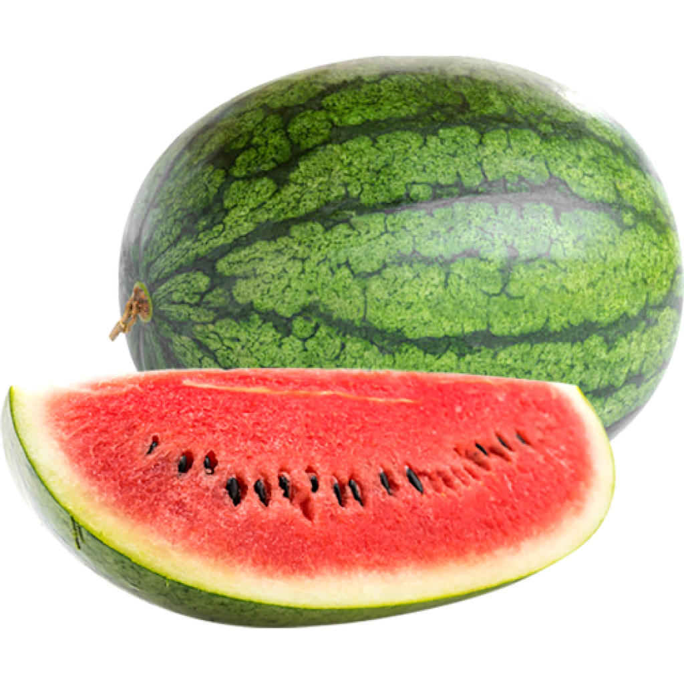
3. Nói tiếp các câu dưới đây để giới thiệu loại quả Mai An Tiêm đã trồng.
- Quả có vỏ màu (…), ruột (…), hạt (…), vị (…).
- Quả đó có tên là (…).
Notes:
Nói tiếp các câu dưới đây để giới thiệu loại quả Mai An Tiêm đã trồng.
+ HS làm nhóm đôi =
+ Quả có vỏ màu xanh thẫm, ruột đỏ, hạt đen nhánh, vị ngọt và mát. / - Quả đó có tên là dưa hấu.
Các con cùng qs hình ảnh quả dưa hấu và 1 phần quả dưa hấu khi đc bổ ra. Đây là 1 loại quả rất quen thuộc với chúng mìnhvà Chắc hẳn bạn nào cũng được ăn dưa hấu rất nhiều lần rồi phải k nào. Ăn dưa hấu rất tốt cho sk đấy.

Slide 18
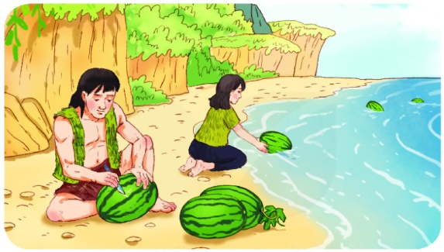
- Mùa quả chín, nhớ vua cha, Mai An Tiêm đã làm gì?
4. Theo em, Mai An Tiêm là người thế nào?
Notes:
- Mùa quả chín, nhớ vua cha, Mai An Tiêm đã làm gì? (hs đọc thầm đ4)
Theo em, Mai An Tiêm là người thế nào?
+ Mai An Tiêm là người cần cù, thông minh, sáng tạo và là người con hiếu thảo. Đây là những tính tốt, là phẩm chất của MAT, đó cũng là phẩm chất của con người VN đấy cc ạ.

Slide 19
NỘI DUNG
Truyện ca ngợi Mai An Tiêm cần cù, thông minh, sáng tạo, hiếu thảo và giới thiệu nguồn gốc của quả dưa hấu.
Cách đọc:
- Đọc đúng các từ ngữ
- Đọc to, rõ ràng, ngắt nghỉ hợp lí.
- Giọng đọc vui vẻ.
Notes:
câu chuyện này ca ngợi MAT về những phẩm chất nào? Truyện còn giúp các con biết được điều gì nữa?
+ Đây cũng chính là nội dung của bài học.

Slide 20
MAI AN TIÊM
Ngày xưa, có một người tên là Mai An Tiêm được vua Hùng yêu mến nhận làm con nuôi. Một lần, vì hiểu lầm lời nói của Mai An Tiêm nên nhà vua nổi giận, đày An Tiêm ra đảo hoang.
Ở đảo hoang, hai vợ chồng An Tiêm dựng nhà bằng tre nứa, lấy cỏ phơi khô tết thành quần áo.
Một hôm, An Tiêm thấy một đàn chim bay qua thả xuống loại hạt đen nhánh. Chàng bèn nhặt và gieo xuống cát, thầm nghĩ: “Thứ quả này chim ăn được thì người cũng ăn được”. Rồi hạt nảy mầm, mọc ra một loại cây dây bò lan rộng. Cây ra hoa rồi ra quả. Quả có vỏ màu xanh thẫm, ruột đỏ, hạt đen nhánh, có vị ngọt và mát. Vợ chồng An Tiêm đem hạt gieo trồng khắp đảo.
Mùa quả chín, nhớ vua cha, An Tiêm khắc tên mình vào quả, thả xuống biển, nhờ sóng đưa vào đất liền. Một người dân vớt được quả lạ đem dâng vua. Vua hối hận cho đón vợ chồng An Tiêm trở về.
Thứ quả lạ đó là giống dưa hấu ngày nay.
1
2
3
4
(Theo Nguyễn Đồng Chi)
Notes:
Bây giờ, cô trò mình cùng luyện tập theo văn bản đọc.
SL 24 + BT 1 yêu cầu các con làm gì?

Slide 21
Luyện tập theo văn bản đọc

Slide 22

1. Tìm từ ngữ chỉ hoạt động trong đoạn văn sau:
An Tiêm khắc tên mình vào quả, thả xuống biển, nhờ sóng đưa vào đất liền. Một người dân vớt được quả lạ đem dâng vua. Vua hối hận cho đón vợ chồng An Tiêm trở về.
2. Đặt một câu với từ ngữ vừa tìm được.
Notes:
Những từ chỉ hđ là những từ chỉ gì? (chỉ sự vận động, cử động của con người, loài vật, sự vật)
+ BT 2 yêu cầu các con làm gì?
+ Gọi HS báo cáo
+ Các câu mà con vừa đặt được là câu kiểu gì?

Slide 23
YÊU CẦU CẦN ĐẠT
Đọc đúng, rõ ràng, biết ngắt, nghỉ hơi hợp lí.
01
Trả lời được các câu hỏi liên quan bài đọc. Nêu được nội dung bài học.
02
Tìm được từ ngữ chỉ hoạt động, đặt được câu có từ chỉ hoạt động.
03

Slide 24
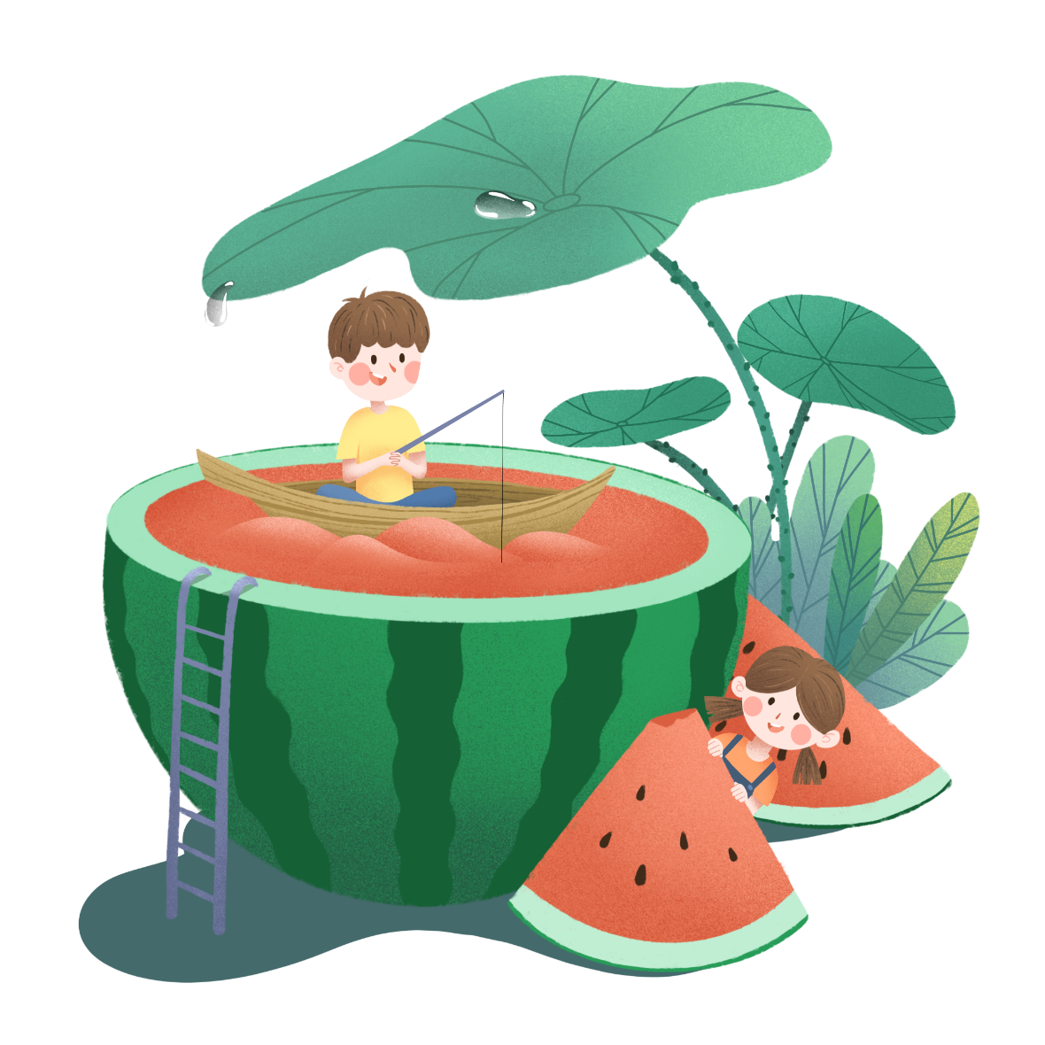
Tạm biệt các con!

